Slide 1
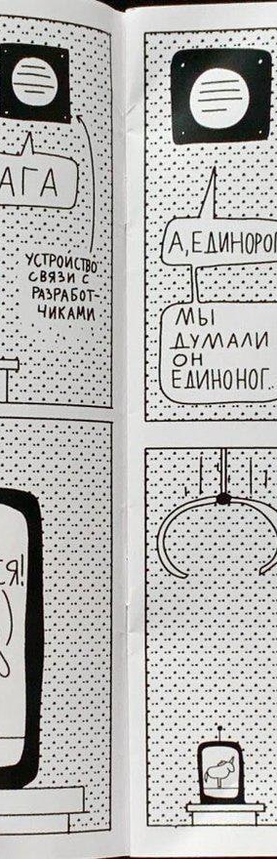
Мультимедиа
Мультимедиа — это объединение разных способов передачи сообщений Совокупность таких сообщений есть объектами мультимедиа.

Slide 2
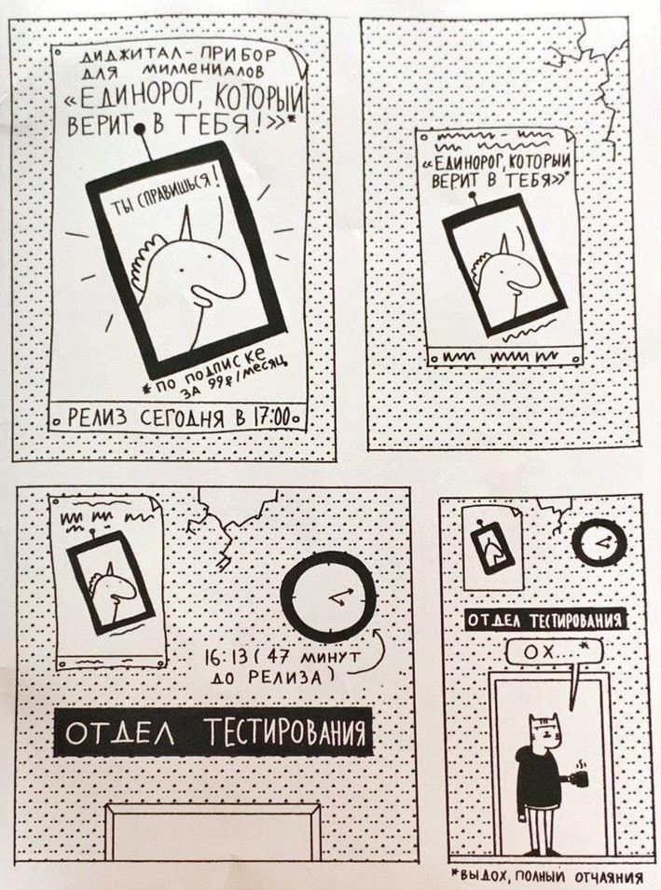
Технологии применяются в разных отраслях и сферах. Например:
В образовании. На дистанционном обучении, все мы пользовались электронными учебниками, мультимедийными энциклопедиями, виртуальными лабораториями и т.п.
Культура и искусство. Благодаря современным Интернет – порталам, мы с вами можем легко оказаться в картинной галерее и/или на концерте не выходя из дома.

Slide 3
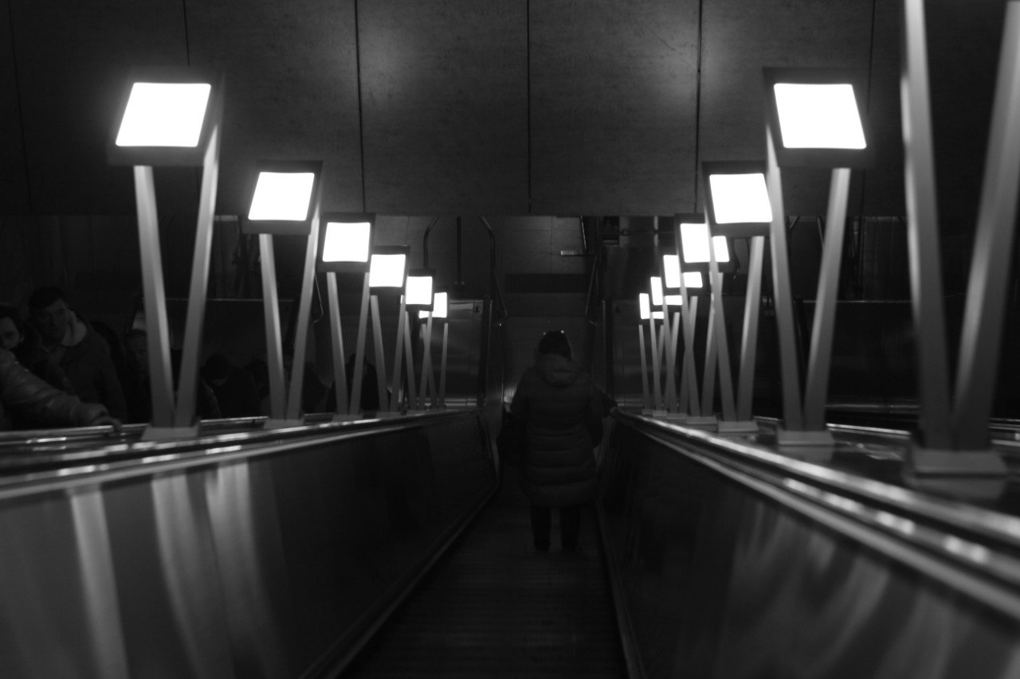
Аппаратные и программные средства мультимедиа
- это комплекс аппаратных и программных средств, позволяющих пользователю работать в диалоговом режиме с разнородными данными (графикой, текстом, звуком, видео и анимацией), организованными в виде единой информационной среды».
Notes:
Назовите их
Аппаратные средства мультимедиа:
− Средства звукозаписи (звуковые платы, микрофоны);
− Средства звуковоспроизведения (усилитель, колонки, акустические системы, наушники и гарнитуры);
− Манипуляторы (компьютерные мыши, джойстики, миди-клавиатуры);
− Средства «виртуальной реальности» (перчатки, очки, шлемы виртуальной реальности, используемые в играх);
− Носители информации (CD, DVD и HDD);
− Средства передачи (мини видеокамеры, цифровые фотоаппараты);
− Средства записи (приводы CD / DVD-ROM , CDRW / DVD+RW, TV- и FM-тюнеры);
− Средства обработки изображения (платы видеомонтажа, клавиатуры, графические акселераторы).
− Компьютер, телевизор, средства для получения и удобного восприятия информации и др.

Slide 4
Практическая работа
С применением готовых шаблонов
https://www.slidesacademy.com/

Slide 5
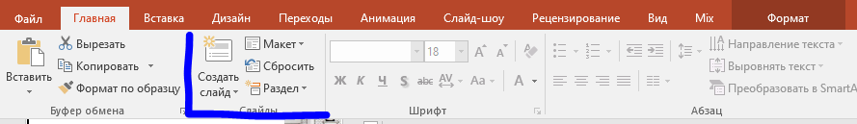
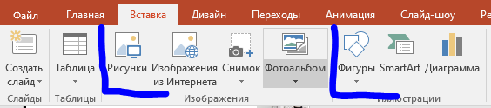
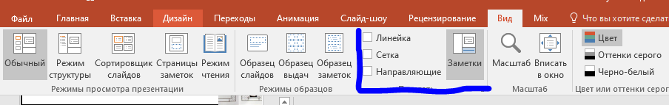
1
2
3
Notes:
Вспоминаем инструменты

Slide 6
Презентация
1) Тема «Вырубка лесов»
2) Тема «Загрязнение водоемов»
1) На каждом слайде не менее 1 изображения
2) Титульный лист обязательно с указанием темы, ФИО, класса
3) На каждом слайде подзаголовок
4) Единый размер и стиль шрифта для каждого слайда
5) Не менее 6 слайдов
1) На каждом слайде не менее 1 изображения
2) Титульный лист обязательно с указанием темы, ФИО, класса
3) На каждом слайде подзаголовок
4) Единый размер и стиль шрифта для каждого слайда
5) Не менее 6 слайдов

